Slide 1
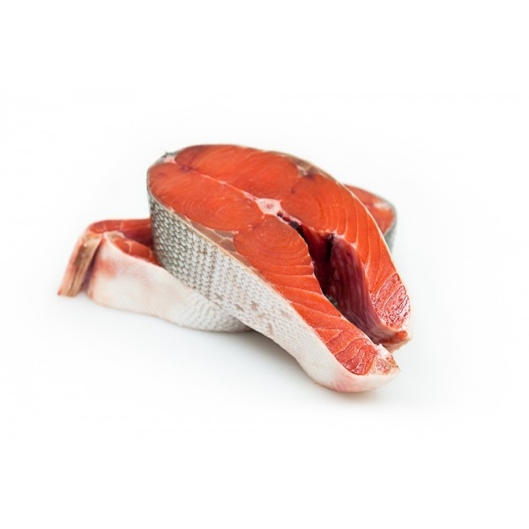
Нерка (стейки), 1 сорт
ЛОТ № 36
Производитель:ООО «Корякморепродукт» (Камчатский край, Карагинский район, с. Ивашка, ул. Левченко, 3)
Фасовка: Картонный ящик
Условия хранения: - 18 ºС
Срок хранения: 6 месяцев
Место вылова: Карагинская подзона
Дата вылова: июль - сентябрь 2015г.
ТУ: 9260-256-01597945-06
Нерка (стейки), 1 сорт
Размер лота (тонн)
1
Стартовая цена лота (рублей)
160 000
Шаг измен. цены (рублей)
500
Предмет торгов

Slide 2
Нерка (стейки), 1 сорт
ЛОТ № 37
Производитель:ООО «Корякморепродукт» (Камчатский край, Карагинский район, с. Ивашка, ул. Левченко, 3)
Фасовка: Картонный ящик
Условия хранения: - 18 ºС
Срок хранения: 6 месяцев
Место вылова: Карагинская подзона
Дата вылова: июль - сентябрь 2015г.
ТУ: 9260-256-01597945-06
Нерка (стейки), 1 сорт
Размер лота (тонн)
2
Стартовая цена лота (рублей)
320 000
Шаг измен. цены (рублей)
1 000
Предмет торгов

Slide 3
Нерка (стейки), 1 сорт
ЛОТ № 38
Производитель:ООО «Корякморепродукт» (Камчатский край, Карагинский район, с. Ивашка, ул. Левченко, 3)
Фасовка: Картонный ящик
Условия хранения: - 18 ºС
Срок хранения: 6 месяцев
Место вылова: Карагинская подзона
Дата вылова: июль - сентябрь 2015г.
ТУ: 9260-256-01597945-06
Нерка (стейки), 1 сорт
Размер лота (тонн)
3
Стартовая цена лота (рублей)
480 000
Шаг измен. цены (рублей)
1 500
Предмет торгов

Slide 4
Нерка (стейки), 1 сорт
ЛОТ № 39
Производитель:ООО «Корякморепродукт» (Камчатский край, Карагинский район, с. Ивашка, ул. Левченко, 3)
Фасовка: Картонный ящик
Условия хранения: - 18 ºС
Срок хранения: 6 месяцев
Место вылова: Карагинская подзона
Дата вылова: июль - сентябрь 2015г.
ТУ: 9260-256-01597945-06
Нерка (стейки), 1 сорт
Размер лота (тонн)
3
Стартовая цена лота (рублей)
480 000
Шаг измен. цены (рублей)
1 500
Предмет торгов

